Slide 1
一 电子学研制计划
1. 束流试验工作计划完成节点及安排（已完成用绿色底）
截止时间 | 工作安排 | 负责人
2026年7日3日 | 电装：L0板、 Ladder J70转接板、转接电缆、PID运放板、 PID ASIC板1块、PID FPGA板、L0与L1板连接器 miniTRB (新增） | 车永娥
2026年7月10日 | 调试：L0板、 Ladder J70转接板、转接电缆、PID运放板、 PID ASIC板、PID FPGA板、L0与L1板连接器、 miniTRB (新增） | 班渭博
2026年7日10日 | FFE 4个ladder正常工作模式的调试、FFE 8个ladder 电装及程序修改，主要与GTX数传（ GTX地检程序） | 班渭博
2026年7日12日 | FFE 8个ladder，联调GTX地检、LA等探测器、大系统联测 | 霍嘉、班渭博
注：1. 完成1块PID ASIC板整体联调、电装剩余的PID ASIC板联调测试。
2. 新PID FPGA板烧写程序，准备整体联调。
3. 完成 L0与L1板连接器（J63A表贴）的电装，准备联调。

Slide 2
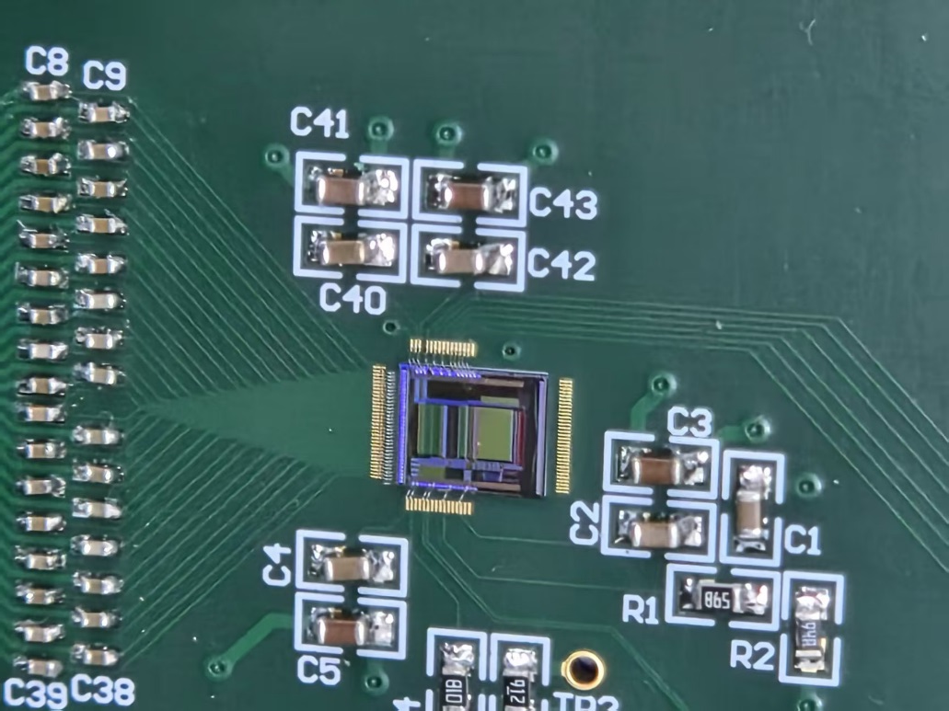
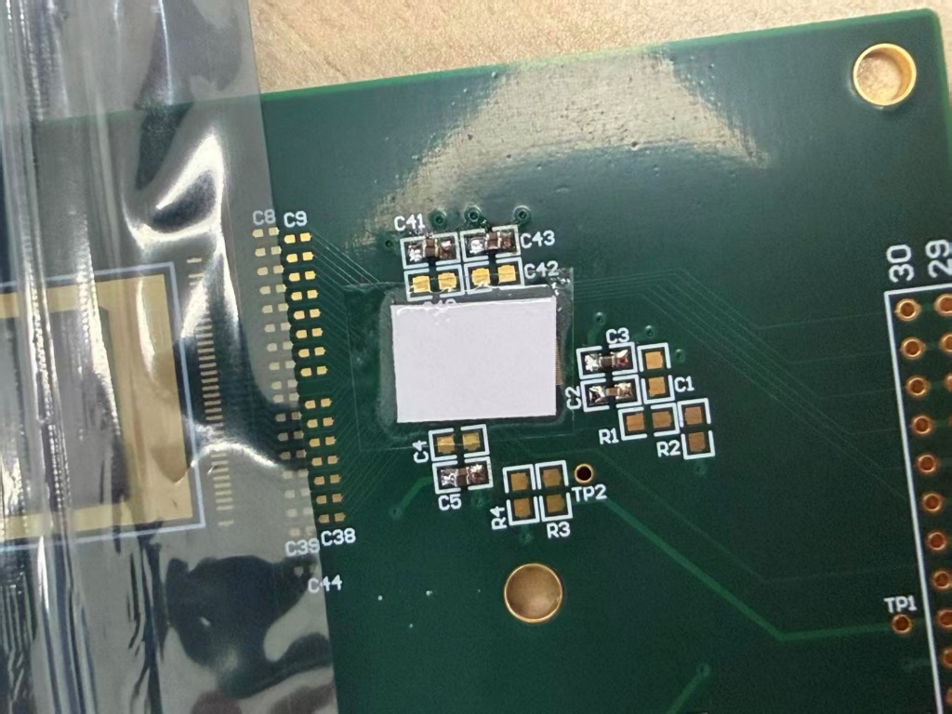
二 束流试验PID ASIC打线解决方案（车永娥、霍嘉）
影响ASIC打线
改后每处0603焊盘改焊2个0402的电容
完成情况
两个滤波电容焊接1个焊盘上。
昊洋测试电容高度反馈给程龙老师，如果这个焊接方案不影响打线，再电装打线电测1片，测试性能无差别，就按这个焊接方案电装其他PID AISC板。

Slide 3
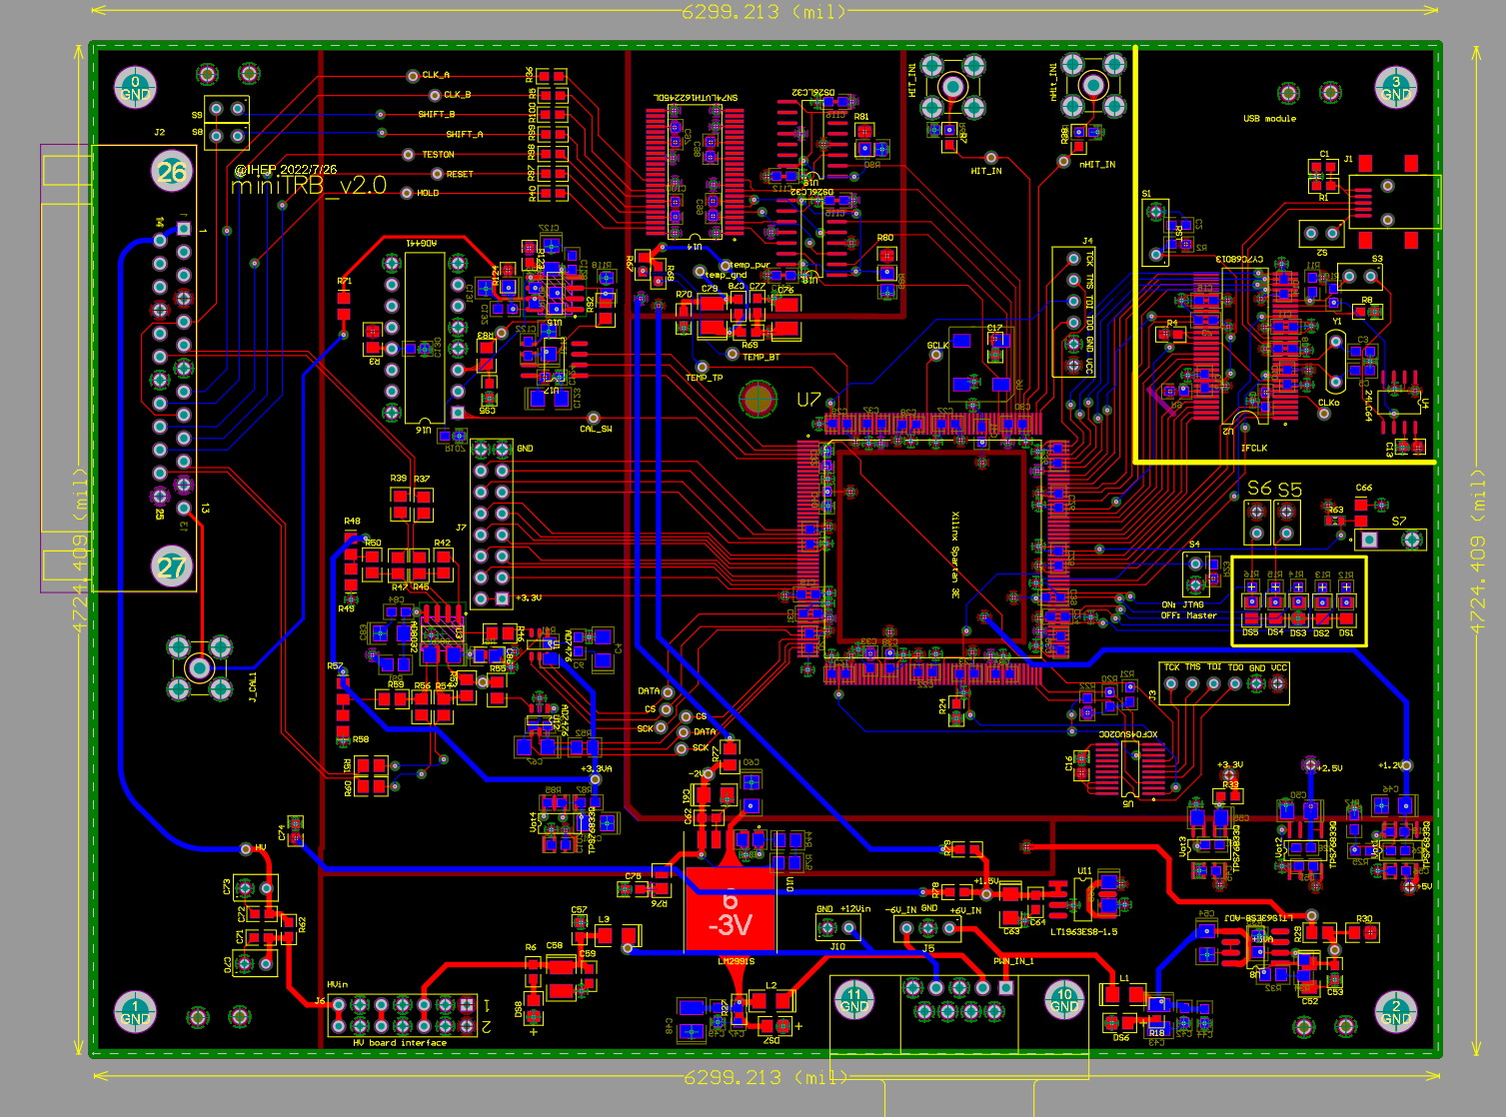
二 束流试验 miniTRB FPGA PCB设计（车永娥）
换DB25的连接器
完成情况
更换对外连接，适配ladder。
PCB已投产，预计15号回板开始电装。

Slide 4
三 电子学研制计划
1. 电性件工作计划完成节点及安排（已完成用绿色底）
截止时间 | 工作安排 | 负责人
2026年7日20日 | PCB布局：L3电源板、L1 ADC板、L2 FPGA、L0板。 L1板和L3板与PSD 同层布局确认。 PCB布线：L3电源板、L1 ADC板、L2 FPGA板、L0板。 L2板和SKT封装、布局、布线核对。 L0到ASIC板转接板：设计、电装。 PCB投板前确认：检查原理图、封装、PCB规则、板厚、 加工工艺等，参考PSD和STK。 | 车永娥
2026年8月1日 | 电装前准备：元器件采购和整理、电装工艺文件。 电装：L1 ADC板、L2 FPGA板、L3电源板、L0板。 | 车永娥
2026年8月31日 | 调试：L1 ADC板、L2 FPGA板、L3电源板、L0板。 | 霍嘉
2026年9日30日 | 完成电性件第二阶段(1个顶面) 交付载荷 | 霍嘉
注：计划本周完成L1 ADC板的布线、 L3电源板的布局。（车永娥）

Slide 5
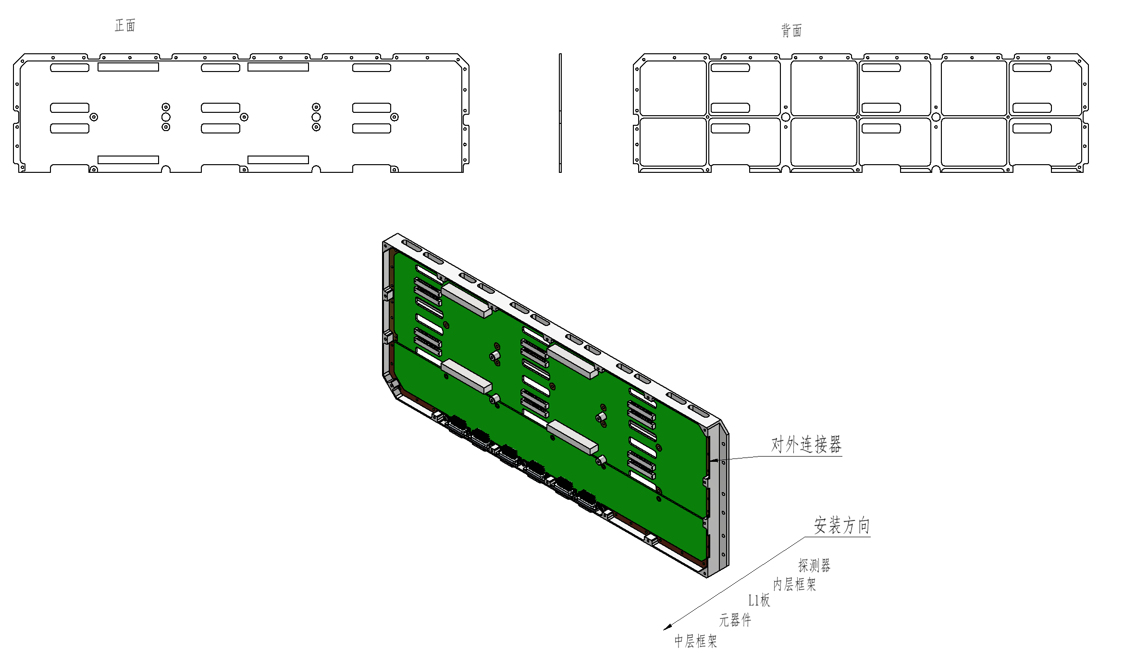
三 电性件L1 ADC板PCB布局（陈思雨、车永娥）
L1板 板间连接器位置
完成情况
陈老师绘制了带板间连接器位置的DXF文件，永娥联系无锡同步开始布局布线L1板。
永娥整理PCB设计文档（布线规则等）提交无锡同步。

Slide 6
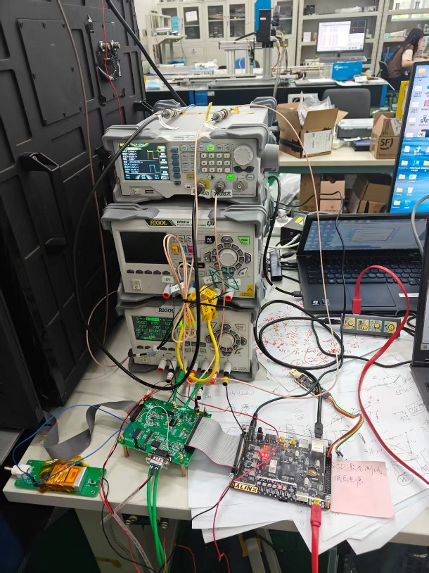
四 miniscd激光异步触发（班渭博）
硬件：
1. miniscd+LA+激光装置。
2. 信号发生器提供DAQ、激光的触发信号。
3. DAQ与激光触发对ADC的mean值的影响。
DAQ频率一定时，ADCmean随激光频率变化趋势
硬件搭建
激光频率一定时，ADCmean随DAQ频率变化趋势

Slide 7
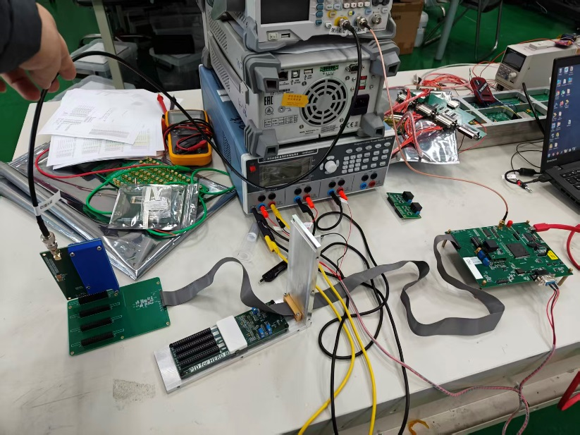
四 PID实验（班渭博、张子良）
硬件：
1. 旧PID FPGA。
2. 新、旧PID 运放板。
3. 新PID AISC（1片）。
4.信号发生器提供外注入信号和触发信号。
新PID ASIC板的最佳hold_delay时间大概在2us左右
硬件搭建
新ASIC+新运放+旧FPGA(反馈电阻20k)触发频率100/1000Hz时对应ADCmean

Slide 8
五 工作计划（近期安排）
1. 电性件PCB设计
根据新的L1的DXF文件，布局布线ADC L1板、布局电源板 L3板。（车永娥）
2. FPGA程序修改和实验开展
烧写新PID FPGA程序及USB固件，另1个L0的ladder信号程序版本。（班渭博）
3. 束流试验准备
1. 熟悉地检代码，参与PID测试。（张子良）
2. 电装完剩余的PID ASIC板。（车永娥）
3. 联调新PID FPGA板，调试另1个L0上4个ladder程序。（班渭博）
4. 检查FFE的代码，排查DAQ的频率与ADC幅度影响。（班渭博、邓春茹、霍嘉）

